Slide 1


UBND QUẬN LONG BIÊN
TRƯỜNG MẦM NON HOA HƯỚNG DƯƠNG
LĨNH VỰC PHÁT TRIỂN NHẬN THỨC
GIÁO ÁN
LÀM QUEN VỚI TOÁN
Đề tài : Sắp xếp theo quy tắc xen kẽ (2 đối tượng)
Lứa tuổi : 3 – 4 tuổi
Giáo viên: Hoàng Thu Hà

Slide 2


I.Ổn định tổ chức
Hát bài hát “ Chú thỏ con”

Slide 3

II.Phương pháp , hình thức tổ chức
1. Nhận ra quy tắc sắp xếp xen kẽ
II. Phương pháp, hình thức tổ chức
1. Nhận ra quy tắc sắp xếp xen kẽ

Slide 4


Slide 5

2. Dạy trẻ cách sắp xếp theo quy tắc xen kẽ
2. Dạy trẻ cách sắp xếp theo quy tắc xen kẽ

Slide 6
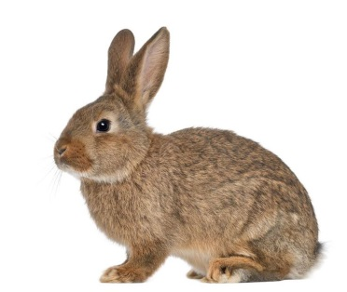
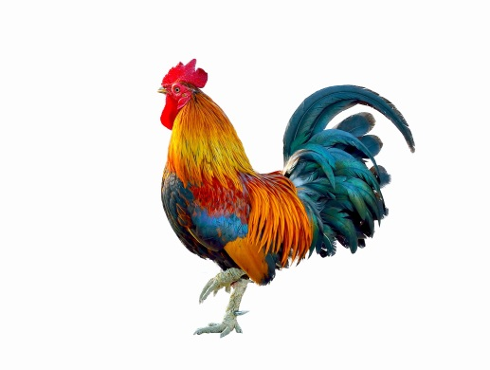
* Trẻ sắp xếp theo ý hiểu của mình

Slide 7
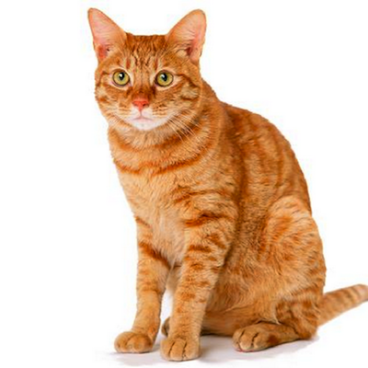
* Trẻ cùng sắp xếp với cô

Slide 8

* Trẻ tự thực hiện

Slide 9

3. Trò chơi củng cố
* Trò chơi 1 “ Ai nhanh trí”

Slide 10

* Trò chơi 2 “ Chơi theo nhóm”
* Trò chơi 2 “ Chơi theo nhóm”

Slide 11
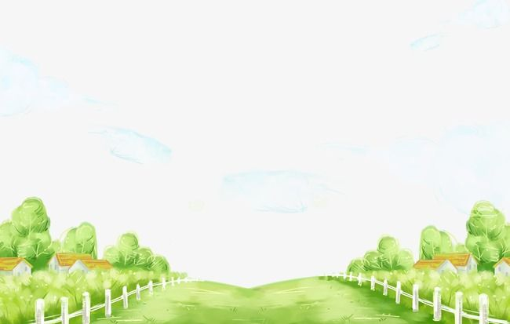
III. Kết thúc
III. Kết thúc

